Slide 1

Informace online
Multitasking
Digital skills
ZUR387
Lenka Dědková

Slide 2
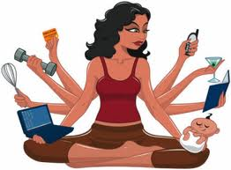
Multitasking
“There is time enough for everything in the course of the day, if you do but one thing at once, but there is not time enough in the year, if you will do two things at a time.”
  Lord Chesterfield, 1740

Slide 3
Typy MT
Sekvenční – úkol začíná až po dokončení předchozího úkolu
  V podstatě není MT, ve výzkumech jako kontrolní úroveň
Paralelní – úkoly se dělají ve stejnou dobu, maximální úroveň překryvu
  Obtížné – dělit takto pozornost ani neumíme, možné při úkolech vyžadujících jiný typ pozornosti (hudba + čtení)
Prokládání úkolů – před jejich dokončením
  Typické pro PC MT
  Záměrné x nucené

Slide 4
MT jako škála
Kontinuum podle doby, po jaké přepneme na druhý úkol
čas
paralelní
prokládání
sekvenční

Slide 5
Umíme to všichni?
Chůze + jídlo
Chůze + rozhovor
Chůze + telefonování
Řízení + telefonování
Poslech hudby + uklízení
Poslech hudby + čtení
Televize + čtení
Čtení + ostatní lidé bavící se v místnosti
Rozhovor + zavazování tkaniček u bot
Učení + ?

Slide 6
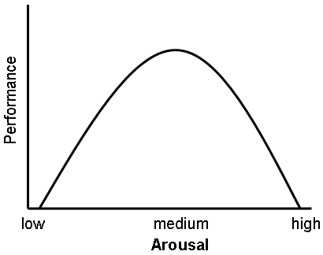
Yerkes-Dodsonův zákon

Slide 7
Multitasking při řízení…
Řízení s telefonováním
→ vyšší reakční čas
Řízení s vymýšlením slov podle určitého pravidla
→ vyšší reakční čas
Řízení s opakováním slov
→ žádný rozdíl
Řízení a rozhovor
→ vyšší reakční čas
Řízení a hudba
→ s hudbou vyšší reakční čas než bez hudby (vyšší u relaxační hudby než u živé hudby)
Řízení a smskování
→ horší reakce než v opilosti

Slide 8
Multitasking a…
Jídlo a další činnost - sníme víc jídla
S více souběžnými činnosti klesá celková aktivita mozku – činnosti ve výsledku trvají delší dobu, i když subjektivní pocit je často jiný
Učení s další činností – aktivní je jiná část mozku než při učení bez další aktivity (obtížnější při vybavování informací)
Pohlaví – různé výsledky, závislost na typu činnosti
Věk – s věkem se schopnosti MT snižují
současná doba MT podporuje… “continuous partial attention“

Slide 9
Metody ke snížení MT
(Rawson, 2010)
Omezte množství času, kdy děláme víc věcí
Vypnout tolik elektr. přístrojů, kolik můžete, když na něčem potřebujete pracovat
Vyberte si časový úsek, kdy si každý den vypnete telefon
Vypněte upozorňování na maily, sms etc.
Nepoužívejte PC k neustálé kontrole webu
Vymezte čas k odpočinku, izolujte se během něj
Cvičte, izolujte se u toho
Naučte se vyhledávat čas bez MT

Slide 10
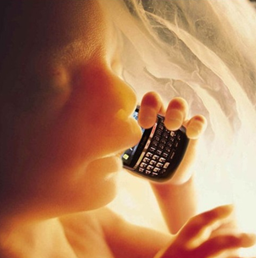
Digital natives
Don Tapscott (1998) – Net generation
Marc Prensky (2001) – Digital natives
Veen a Vrakking (2006) – Homo zappiens
Computer generation
Net-gen, always on…

Slide 11
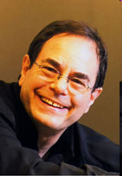
Marc Prensky (2001)
Digital natives x digital immigrants
Dig.imigranti: jako imigranti se mohou naučit spoustu věcí o nové kultuře, ale nikdy nebudou její úplnou součástí
Jakoby se učili nový jazyk v dospělosti – nikdy ho už nezvládnou dokonale

Slide 12
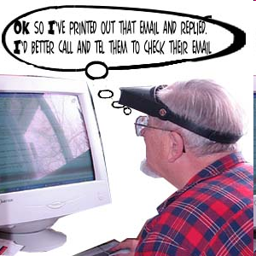
„Přízvuk“ digital immigrants
V dig.podobě je to např. vyhledávání informací v první řadě v offline zdrojích, čtení manuálu k programům namísto víry, že se program naučí při jeho používán, tisk emailů, tisk textů pro ruční editování…

Slide 13
Digital natives
Neuroplasticita – schopnost mozku měnit svoji strukturu v závislosti na prostředí
Mozky dnešních mladých jsou odlišné od starších, protože vyrůstaly v jiném prostředí
  není dokázáno
Změnily se vzorce myšlení

Slide 14
Digital natives II.
Děti tráví spoustu času na PC – hraní her, internet – soustředěné, zároveň ale multitasking, časté přepínání mezi aplikacemi – paralelní aktivity na rozdíl od sériových + interaktivita
Vyučování postaveno sériově a pasivně – děti se hned nudí
→ vyučování pomocí dobře vyrobených interaktivních her

Slide 15
Digital immigrants II.
Problém ve vzdělávání – dig.imigranti mají učit dig.natives
Nechápou, že se mladí učí při TV nebo poslouchání hudby, protože oni sami to neumějí
Nevěří, že učení může být zábavné

Slide 16
Kritika
Děti se učením neučí jen látce, ale i zodpovědnosti, trpělivosti… učí se, že je potřeba i přes nepříjemné pocity někdy „zabrat“, že život není jen hra
Rychlost, změna… → nedostatek času na reflektování zkušeností, na vytváření mentálních modelů zkušeností
K čemu je Prensky dobrý?
  Zamyslet se nad tím, co se díky ICT změnilo v procesu získávání informací
  Jak využít ICT ve výuce, práci…
  Přijmout, že to, jak se to „dělalo vždycky“, není jediná správná cesta

Slide 17
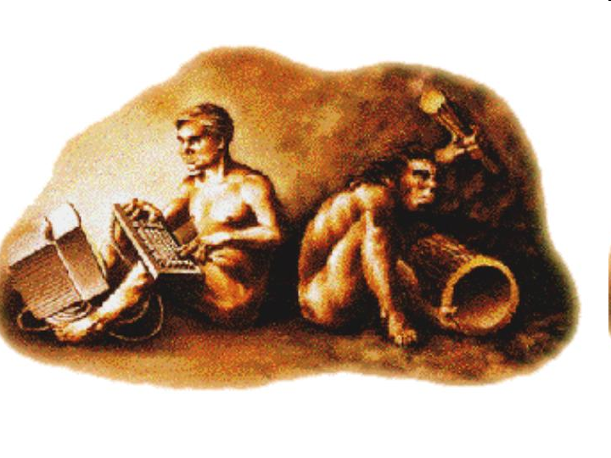
Digital divide
Selwyn (2004)
Digital divide – rozdíl ve využívání ICT různými skupinami lidí; digitální propast
  Proč je špatný?

Slide 18
Digital divide
Původně rozdíl mezi lidmi, kteří měli a neměli přístup k ICT
Řada výzkumů ukazujících nerovnoměrný přístup k ICT závislý na SES, příjmu, pohlaví, vzdělání, věku, místě bydliště a rase
Pozitivum takové definice?
  (Metodologické okénko)

Slide 19
Jenže..
..nejde jen o „haves“ a „haves not“ – jsou tu i „want nots“ a obecně..
..celá řada proměnných ovlivňujících způsob, jakým (ne)používáme ICT
  Sociální, psychologické, ekonomické, pragmatické…)

Slide 20
Van Dijk – Překážky v dostupnosti ICT
4 druhy překážek v přístupu a typy přístupu, kterým brání:
  Nedostatek základní dig.zkušenosti způsobený nedostatkem zájmu, strachem z PC, neatraktivitou technologie („mental access“)
  Nevlastnění PC a připojení („material access“)
  Nedostatek DS způsobený nedostatečným vzděláním nebo soc.podporou („skills access“)
  Nedostatek příležitostí být na PC („usage access“)

Slide 21
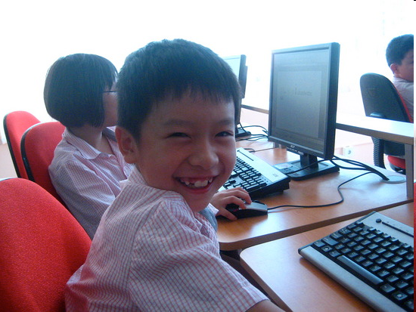
Digital divide dnes
Faktické (ne)vlastnění PC a připojení – ve vyspělých zemích jen velmi málo lidí nemá možnost připojení
Znamená to, že všichni využíváme benefitů ICT stejně?

Slide 22
Digital skills
Second-level digital divide – rozdíl kvůli různým úrovním DS nebo schopnosti zvládnout požadavky vysoce technické společnosti
Digital
Media
Computer
Internet
Literacy
Skills
Competence

Slide 23
Digital skills
Proč jsou DS tak důležité
  Vyšší míra DS má zlepšovat využívání pozitiv na internetu a omezit zažívání negativ (případně zlepšit coping s negativy)
Digitální gramotnost:
Minimální dovednosti, které umožňují uživateli efektivně pracovat se softwarem nebo získávat potřebné informace
  Funkční definice

Slide 24
Hargittai (2002)
DS jako schopnost efektivně hledat informace na webu
Pozorování a rozhovory s 54 náhodně vybranými uživateli internetu z předměstí New Jersey

Slide 25
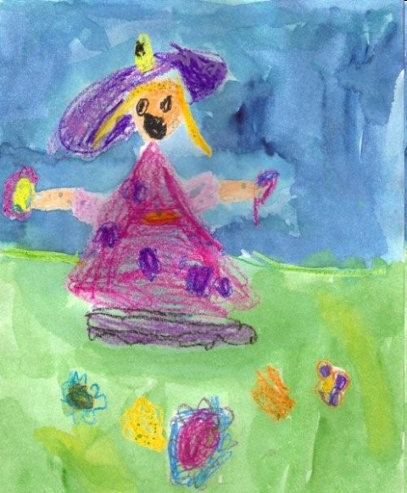
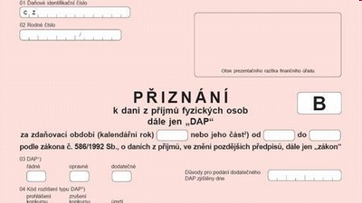
Výzkum - metoda
Úkol – najít na internetu:
  Informace o lokálních kulturních událostech (divadlo, kino, koncerty..)
  Hudbu, kterou by mohli poslouchat online
  Web.stránku porovnávající postoje prezidentských kandidátů na potraty
  Daňový formulář
  Umění od dětí

Slide 26
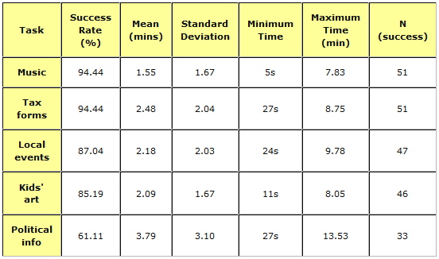
Výzkum – výsledky
Dovednost – definována úspěšným nalezením požadovaného obsahu + časem
polovina lidí zvládla všechny úkoly, 31,5 % 4 z 5, zbylých 10 zvládlo 1-3 úkoly
(N = 54)

Slide 27
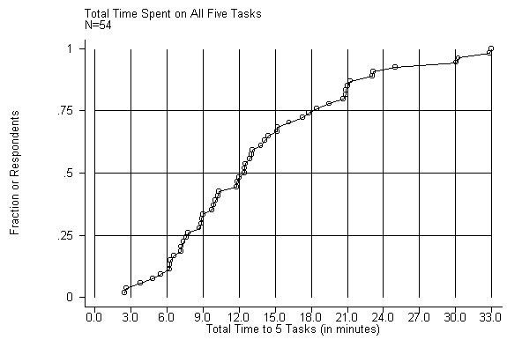
Velký rozptyl – 2,5 – 33 min
Polovina respondentů hotová do 12 minut

Slide 28
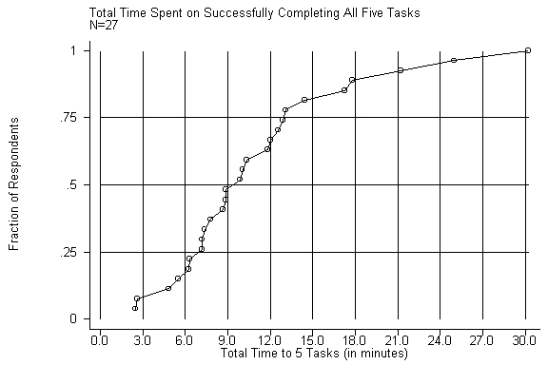
Úspěšní ve všech úkolech (N = 27)
2,5 – 30,3 min
Polovina do 9 min

Slide 29
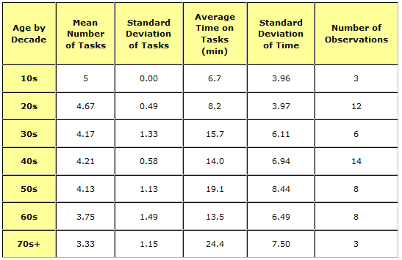
Věk
Mladší jsou rychlejší a v plnění úkolů úspěšnější
Pohlaví – rozdíly ns.

Slide 30
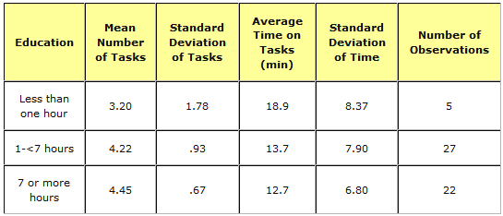
Předchozí zkušenost s netem
Rozdíl především mezi lidmi, kteří internet používají méně než hodinu týdně a všemi ostatními
Počet let používání netu – rozdíl mezi těmi, co 2 roky a méně a všemi ostatními
  Ale platí, že ti, co net používají méně, jsou starší – možný vliv věku
Další ukázka toho, že lidé mají různé DS

Slide 31
Definice DS
DS jako schopnost hledat informace
To samo o sobě nestačí – patří sem i dovednost posuzovat získané informace, používat je, kriticky hodnotit (zjišťovat zdroje informací, účel jejich prezentace – reklama, ..), znát obecné konstrukce stránek, vědět, kdo je očekávaným publikem

Slide 32

Měření digital skills
Pokud není zahrnuto přímé pozorování interakce s počítačem – obtížné..
3 základní přístupy:
Měření rozsahu a hloubky online aktivit
  Předpoklad, že čím více na internetu děláme, tím vyšší bude naše DS – neměří se DS, ale míra aktivit

Slide 33
Online self-efficacy
  Schopnost zvládat internet (jak moc si věřím, že s netem dokážu dobře zacházet)
  Položky jako: Jak dobrý jsi v používání internetu?, Vím o internetu hodně věcí..
Měření konkrétních dovedností
  Předpoklad, že součástí DS jsou specifické dovednosti; ptáme se respondentů, zda je dokážou udělat
  Př. – nastavit filtrování stránek, zablokovat osobu, vytvořit jednoduché webové stránky

Slide 34

EUKO a DS
Jejich přístup k měření:
Všechny 3
  Rozsah aktivit na internetu
  Internet self-efficacy
  Konkrétní dovednosti (s fokusem na safety skills)

Slide 35
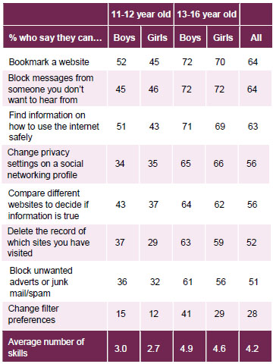
Dovednosti
EUKO (11+)
Celkově:
  Průměrně umí 4 z 8
  S věkem počet dovedností stoupá
  O něco více dovedností mají chlapci
64 % umí přidat stránku do záložek a zablokovat zprávy
  Druhý pohled: 36 % to neumí!

Slide 36
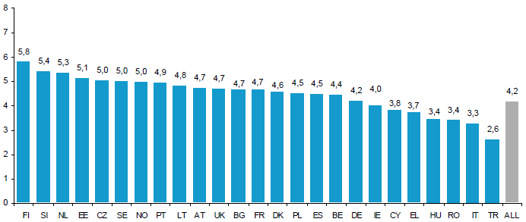
Digital skills podle zemí
Průměr: 4,2, ČR: 5 dovedností

Slide 37
„Vím hodně věcí o tom, jak používat internet.“
Online self-efficacy
12 % „není pravda“
49 % „trochu pravda“
39 % „zcela pravda“
Starší si věří více, chlapci víc než dívky
(jedna položka, slabé měření, ale pro představu)

Slide 38
„Vím toho o internetu víc než mí rodiče“
Celkově:
  36 % „zcela pravda“
  31 % „trochu pravda“
  33 % „není pravda“
SES:
Děti z rodin s nižším SES si více věří
Věk:
  Nejmladší – 63 % není pravda
  Nejstarší: 56 % zcela pravda

Slide 39
Online aktivity
Pro školní práci: 85 %
Hraní her: 83 %
Sledování videoklipů: 76 %
Komunikace: 62 %
Zveřejňování obrázků: 39 %
Webkamera: 31 %
Vytváření avataru: 18 %
Virtuální světy: 16 %
Psaní blogu: 11 %
s věkem procenta stoupají
chlapci častěji hrají hry, jinak skoro žádné rozdíly
průměrně 7,2 aktivity (ze 17)

Slide 40
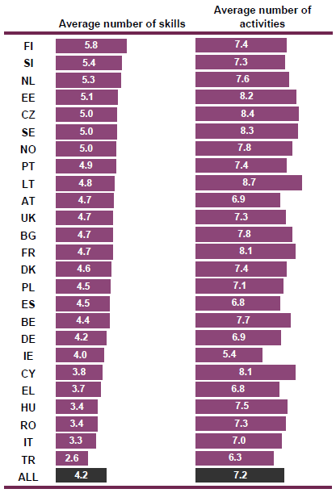
DS x aktivity
Celkově:
  4,2 DS
  7,2 aktivit (ze 17)
ČR:
  5 DS, 8,4 aktivit
Korelace sg. 0,47 (country level) a 0,55 (individual level)

Slide 41
DS x SE x aktivity
Zároveň pozitivně koreluje OSE s aktivitami (r = 0,36) a DS (r = 0,43)
Proč je to důležité?
  Zvýšením jednoho se mohou zvýšit ostatní
  Tj. s větším množstvím aktivit se zvětšují DS a zároveň online sebedůvěra
  → poté se předpokládá vyšší využívání pozitiv internetu

Slide 42
Důvěryhodnost informací na internetu
Když hledáte informace a dostanete se na novou stránku (kterou vidíte poprvé), podle čeho se rozhodujete, že informaci ne/budete věřit?

Slide 43
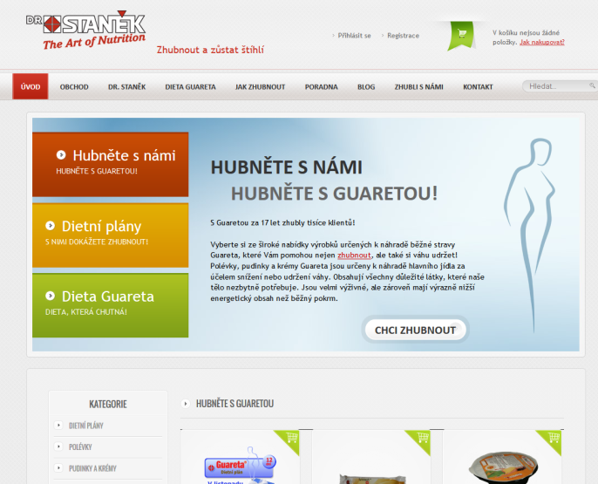
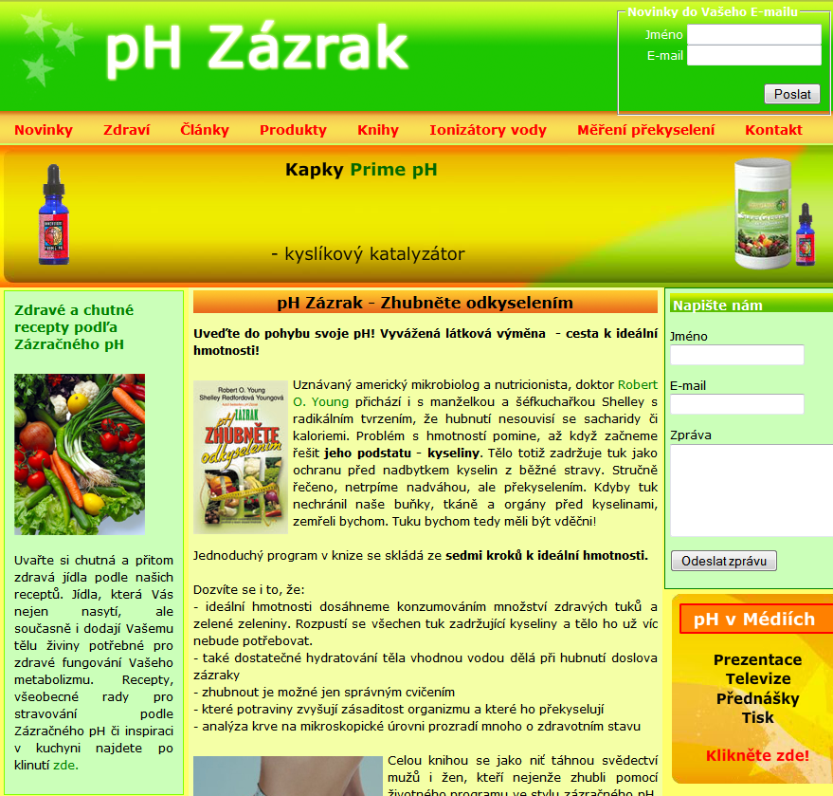
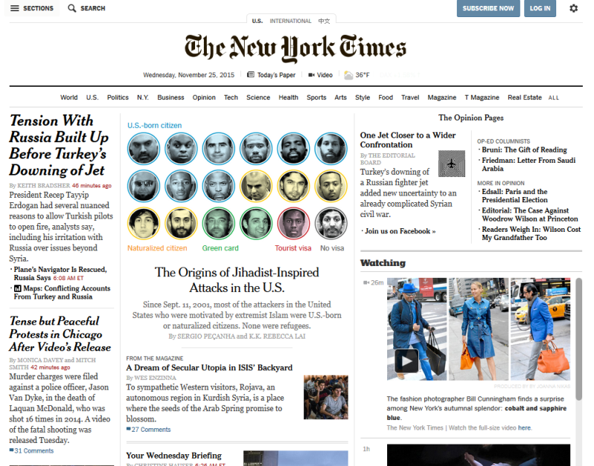
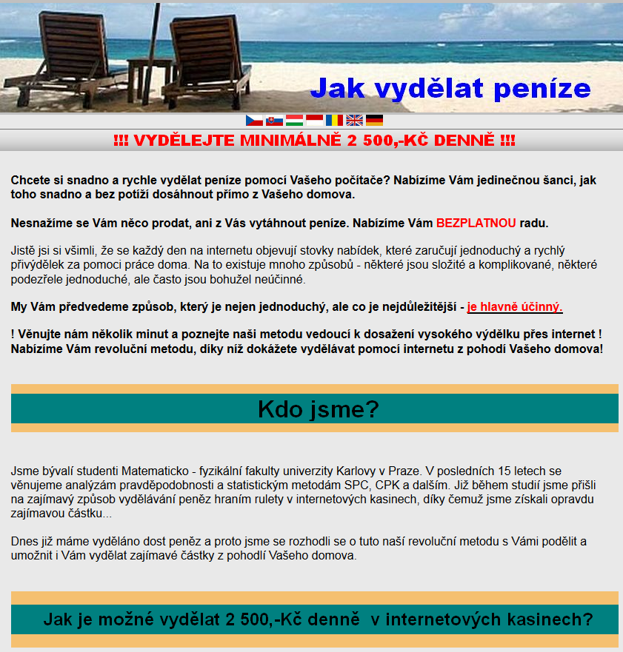
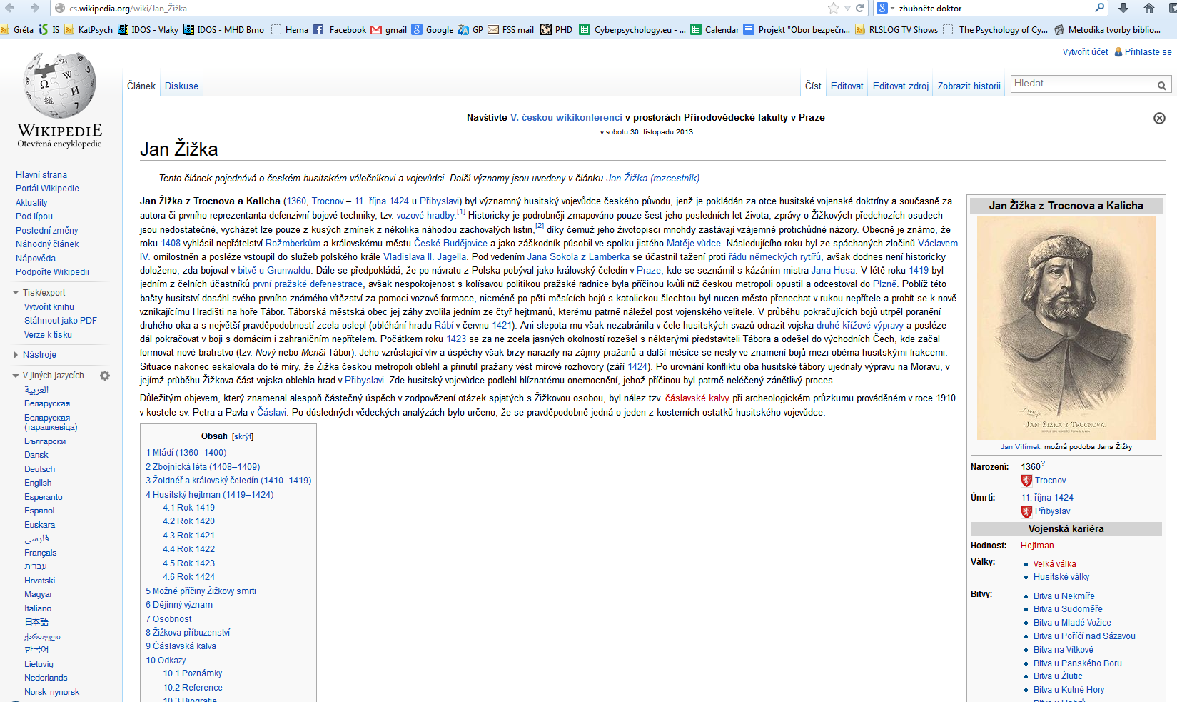

Slide 44


Wikipedia
15.1. 2001 jako doplněk Nupedie
Jimmy Wales, Larry Sanger
Otevřená online encyklopedie
Hello, world!
Cíl: volně šířit informace
2013: 287 jazyků, 29,7mil. článků
Žádné reklamy, dobrovolné příspěvky
Česká WP: 3.5. 2002
Články by měly být:
  nezaujaté
  ověřitelné

Slide 45
Říjen 2013
 |  | počet článků | 2013 |  | 2012
1 | anglická | 4 340 311 | 14,6 % | anglická | 17,5 %
2 | nizozemská | 1 698 322 | 5,7 % | německá | 6,3 %
3 | německá | 1 636 045 | 5,5 % | francouzská | 5,6 %
4 | švédská | 1 589 285 | 5,3 % | nizozemská | 4,8 %
5 | francouzská | 1 431 633 | 4,8 % | italská | 4,1 %
6 | italská | 1 067 656 | 3,6 % | polská | 4 %
7 | ruská | 1 049 232 | 3,5 % | španělská | 4 %
8 | španělská | 1 049 157 | 3,5 % | ruská | 3, 9 %
9 | polská | 1 001 369 | 3,4 % | japonská | 3,5 %
10 | wáray-wáray | 913 397 | 3,1 % | portugalská | 3,3 %
21 | česká | 276 000 | 0,9 %

Slide 46
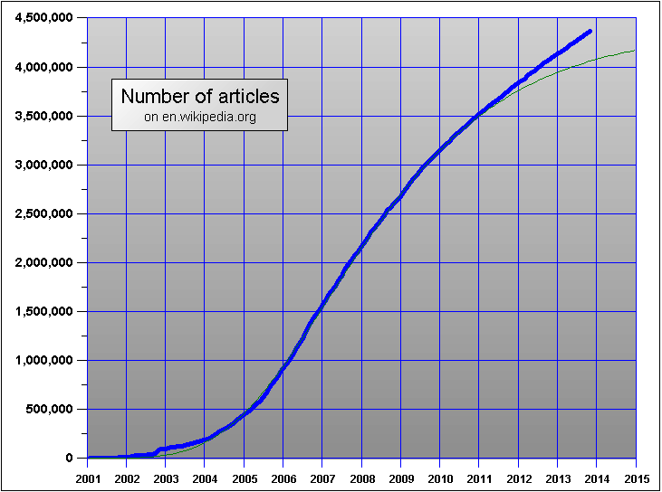
http://en.wikipedia.org/wiki/Wikipedia

Slide 47
Pět pilířů WP http://en.wikipedia.org/wiki/Wikipedia:Five_pillars
WP je encyklopedie – obsahuje již zveřejněné informace
  „Wikipedia is not a publisher of original thought“
Je psaná nezaujatě a s odkazy (ověřitelnost/důvěryhodnost)
Kdokoliv může obsah upravovat, používat a rozšiřovat
Editující spolu komunikují s respektem a zdvořilostí
WP nemá pevná pravidla
  „Policies and guidelines should always be applied using reason and common sense“

Slide 48

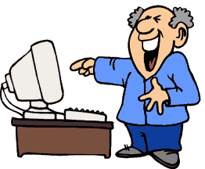
Vandalismus na WP
Úmyslné vkládání nepravdivých a/nebo urážlivých informací, mazání článků…
http://en.wikipedia.org/wiki/Wikipedia:List_of_hoaxes_on_Wikipedia

Slide 49
Kritika WP
Kdokoliv přidává informace → nekontrolovatelnost
Stránky se mohou změnit každým okamžikem – v podstatě ji nelze citovat
Nezaujatost x liberální pohled
WP není odborným zdrojem!
  byť výzkumy porovnávající hesla na Wiki s Britannicou (i jinými) ukazují srovnatelnou kvalitu (resp. srovnatelnou chybovost)

Slide 50
Důvěryhodnost informací
Hodně populární téma v marketingové oblasti
  Důvěra v produkt/službu/eshop…
Ale i jinde: informace o zdraví, o

Slide 51
Důvěryhodnost informací
Internet je čím více populární zdroj pro vyhledávání informací
Levný prostředek pro šíření informací – různé kvality
„leveling effect“ – stejná dostupnost informací = v očích uživatelů stejná úroveň důvěryhodnosti autorů
→ rozpoznání „dobrých“ informací online od „špatných“ je čím dál důležitější
  (je to jednak součást digital literacy a jednak se základ až tak neliší od informací offline – kritické myšlení)

Slide 52
Důvěryhodnost informací
Metzger (2007)
5 kritérií hodnocení informací (i offline)
  Přesnost – do jaké míry je daná stránka bez chyb, zda se informace dají ověřit, spolehlivost informací
  Autorství – kdo je autorem, jaká je jeho odbornost, zda je zde uvedený kontakt nebo organizace..
  Objektivita – identifikace účelu zveřejnění informace, reklama, politika?, porozumění odkazů a sponzorovaných odkazů
  Aktuálnost
  Rozsah (pokrytí tématu) – šíře a hloubka informace

Slide 53
Check-list přístupy
Vyžadují množství času, ne vždy jsou všechny body relevantní pro každou stránku, méně bodů nemusí automaticky znamenat méně kvalitní informace
Presence of date stamp showing information is current
Source citations
Citations to scientific data or references
Author identification
Author qualifications and credentials
Presence of contact information
Absence of advertising
Presence of privacy and security policies
Certifications or seals from trusted third parties
Professional, attractive, and consistent page design, including graphics, logos, color schemes, etc.
Easy navigation, well-organized site
Sponsorship by of external links to reputable organizations
Notification/presence of editorial review process or board
Absence of typographical errors and broken links
Professional-quality and clear writing
Download speed
Message relevance, tailoring
Interactive features (e.g., search capabilities, confirmation messages, quick customer-service responses)
Past experience with source/organization (reputation)
Domain name and URL (suffix)
Ability to verify claims elsewhere (e.g., external links)
Comprehensiveness of information provided
Ranking in search engine output
Paid access to information
Plausibility of arguments
……

Slide 54
Kontextový model hodnocení
Namísto check-listových
Meola (2004)
Free web & fee-based web
Důraz na externí ověření
(a) promoting peer- and editorially reviewed resources
  doporučení od odborníků, naučit uživatele, jaké stránky poskytují „dobré“ informace
(b) comparing information
  porovnání online zdrojů s jinými online zdroji, s offline zdroji, s odborníky
(c) corroboration
  hledání potvrzení informace, syntéza informací z různých zdrojů

Slide 55
Jak často tato kritéria uplatňujeme
Celkově: napříč vzorky a kritérii nejčastější odpovědi – „občas“ a „zřídka“
Nejvíc ty, které dají nejméně práce

Slide 56
Scholz-Crane, 1998
21 studentů VŠ dostalo k prohlédnutí 2 stránky a úkol napsat formou eseje, pomocí čeho by hodnotili jejich kvalitu
Obsahová analýza – většina studentů jen 2 kritéria
  Rozsah (podrobnost informací) a přesnost (uvedení statistik, citované zdroje, jasná organizace a struktura)
6 studentů zvažovalo zkreslení (účel), méně kontrola autora a organizace
V mnoha případech své hodnocení zakládali na jediném kritériu

Slide 57
Fogg et al. (2003)
N = 2648 respondentů hodnotilo důvěryhodnost několika webových stránek
Obecně 4 velké kategorie
  Prezentace stránky – design, funkčnost (odkazů..), navigace,.. – nejčastěji používaná kategorie k hodnocení (46 % respondentů ji nějak zmínilo)
  Informace na stránce – jejich organizace, šíře/hloubka, srozumitelnost..
  Motivy – prodej, reklamy, sponzorství..
  Reputace zdroje – rozpoznání jména (autora, organizace..), předchozí zkušenost se stránkou, afiliace na jiné autority..

Slide 58
Kognitivní zkratky
Náročnější a „neefektivní“

Slide 59
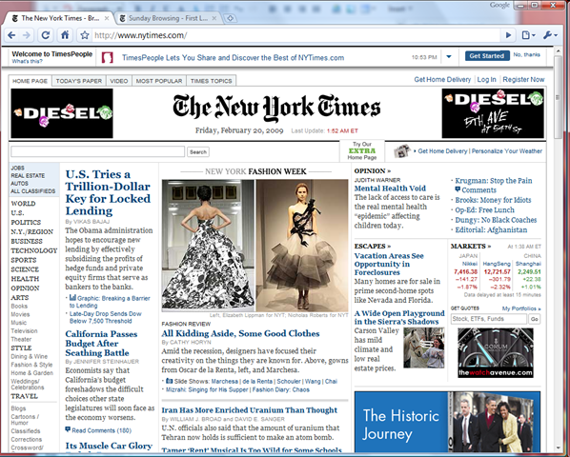
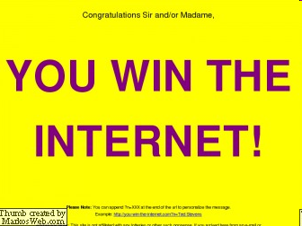
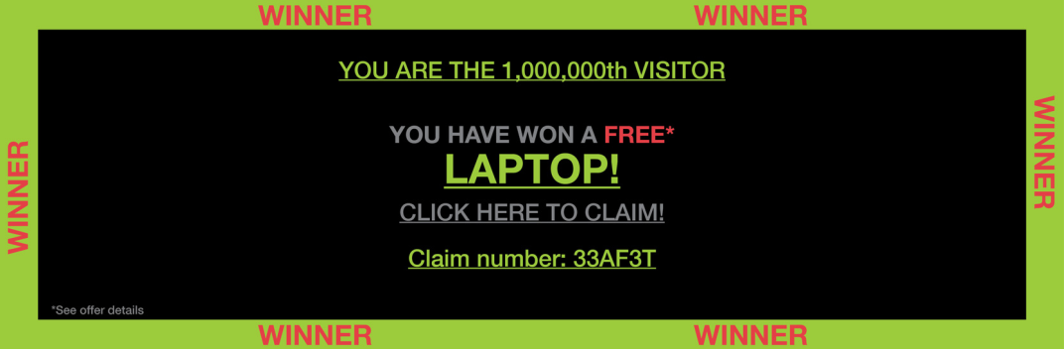
Všechny tyto výzkumy ukazují
Že lidé si usnadňují práci a používají spíše povrchní kritéria
Nevšímají si aktuálnosti informací
Často hodnotí jen na základě jednoho
  Často podle designu

Slide 60
Co s tím (pokud je nízká motivace)
Check-listy nemají smysl
Kontextuální přístup je rovněž náročný
Je potřeba uživatelům co nejvíc usnadnit práci
Ověření důvěryhodných třetích stran
  Seals of approval
Filtrování na úrovni vyhledávání
Upozorňování na PP
…

Slide 61

Literatura
Adler, R. F., & Benbunan-Fich, R. (2012). Juggling on a high wire: Multitasking effects on performance. International Journal of Human-Computer Studies, 70, 156-168.
Brasel, A. (2011). Media Multitasking Behavior: Concurrent Television and Computer Usage. CyberPsychology, Behavior , & Social Networking, 14, 527-534.
Buckingham, D. (2006). Defining digital literacy - What do young people need to know about digital media? Nordic Journal of Digital Literacy, 4.
Eshet-Alkalai, Y. & Chajut, E. (2009). Changes Over Time in Digital Literacy. CyberPsychology & Behavior, 12(6).
Gunkel, D.J. (2003). Second thoughts: toward a critique of the digital divide. New Media & Society, 5(4), 499-522.
Hargittai, E. (2002). Second Level Digital Divide: Differences in People’s Online Skills. First Monday, 7. From: http://firstmonday.org/htbin/cgiwrap/bin/ojs/index.php/fm/article/view/942/864
Helsper, E.J., & Eynon, R. (2010). Digital natives: where is the evidence? British Educational Research Journal, 36(3), 503-520.
Livingstone, S. (2004). Media literacy and the challenge of new information and communication technologies. The Communication Review, 7, 3–14.
Lobe, B., Livingstone, S., Ólafsson, K. and Vodeb, H. (2011). Cross-national comparison of risks and safety on the internet: Initial analysis from the EU Kids Online survey of European children, London: EU Kids Online, LSE
Metzger, M.J. (2007). Making Sense of Credibility on the Web: Models for Evaluating Online Information and Recommendations for Future Research Journal of the American Society for Information Science and Technology, 58(13). 2078-2091.
Peter, J., & Valkenburg, P.M. (2006). Adolescents’ internet use: Testing the ‘‘disappearing digital divide’’ versus the ‘‘emerging digital differentiation’’ approach. Poetics, 34, 293-305.
Prensky, M. (2001). Digital Natives, Digital Immigrants. On The Horizon - The Strategic Planning Resource for Education Professionals, 9 (5),
Selwyn, N. (2004). Reconsidering political and popular understandings of the digital divide. New Media & Society, 6(3), 341-362.
Shachaf, P., & Hara, N. (2010). Beyond vandalism: Wikipedia trolls. Journal of Information Science, 36(3), 357‐370.
Van Dijk, J., Hacker, K., 2003. The digital divide as a complex and dynamic phenomenon. The Information Society 19, 315–326.

